Slide 1

Chapitre 5 : Polymorphisme
Conception par Objet et Programmation Java
Equipe JAVA
Année universitaire 2015-2016

Slide 2
Plan
Introduction
Classe et objet
Encapsulation
Héritage
Polymorphisme
Exceptions
Connexion Base de donnée
Interfaces
Lambda Expression
Collections
Stream

Slide 3
Objectifs
Redéfinition de méthodes dans les sous-classes : POLYMORPHISME
Sur-classement et substitution.
Le transtypage (conversion de type ou cast en anglais)
Classe et méthode Final

Slide 4
Polymorphisme: Définition
N’importe quel objet en Java qui peut passer d’une relation « est un » peut être considéré polymorphe.
Le polymorphisme est le fait qu’une même
écriture peut correspondre à différents appels de méthodes

Slide 5
Polymorphisme: Définition
Le polymorphisme est le fait de référencer une classe fille avec un référence déclaré de type une classe mère.
Exemple:
Animal
Animal myDog = new Dog();
Référence déclaré en
tant qu’Animal().
Objet crée en
tant que Dog().
Dog

Slide 6
Exemple : Tableau Polymorphique (1/3)
Avec le polymorphisme : le type de la référence peut être la classe mère de l’objet instancié.
un tableau polymorphique.
Soit : Animal [ ] animals = new Animal [3];
Animal
Déclarer un tableau de type Animal.
Un tableau qui contiendra des objets
de type Animal.
Dog
Cat
Wolf
animals [0] = new Dog();
animals [1] = new Cat();
animals [2] = new Wolf();
On peut affecter les classes « filles » de la classe Animal dans le tableau ( de type Animal).

Slide 7
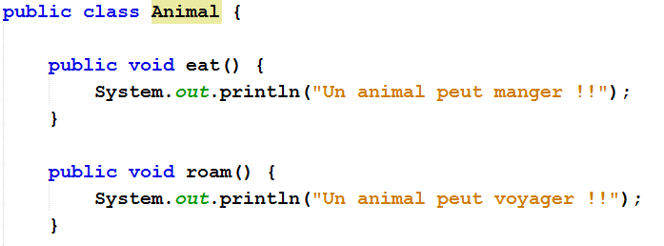
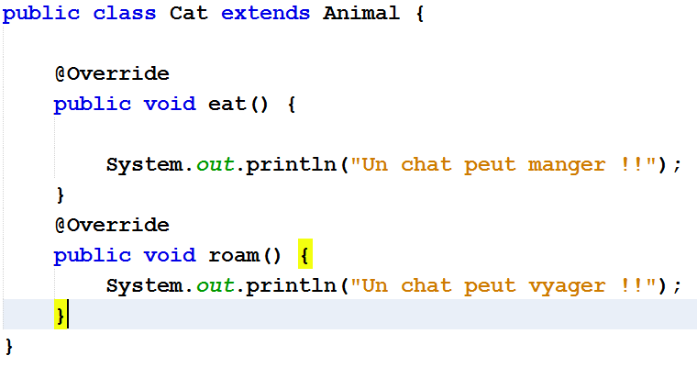
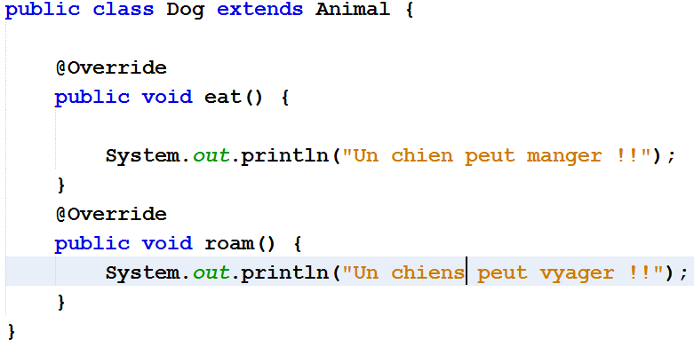
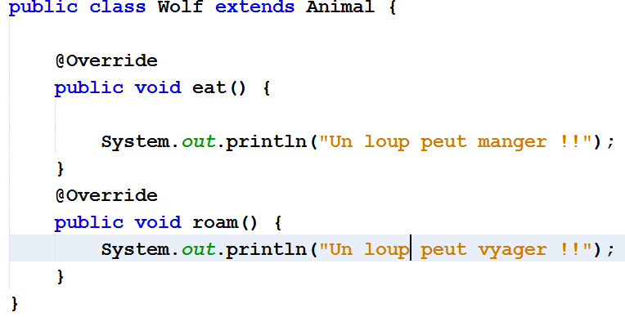
Exemple : Tableau Polymorphique (2/3)

Slide 8
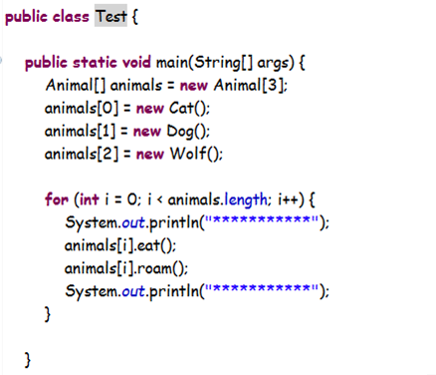
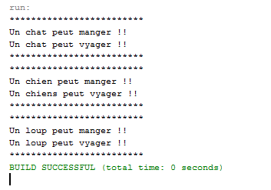
Exemple : Tableau Polymorphique (3/3)

Slide 9
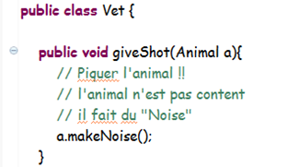
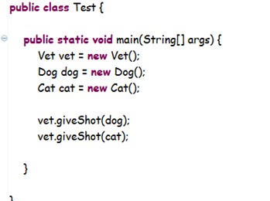

Exemple : Argument Polymorphique
La méthode giveShot() de Vet peut prendre soit un objet Cat ou Dog tant que l’objet passé en paramètre est une classe fille de Animal.
makeNoise() dit être implémenté dans les classes Cat et Dog

Slide 10
Surclassement et Substitution
Animal animal;
Dog myDog = new Dog();
animal = myDog;
Animal
public void eat(){
sout(’’je manges’’)
}
public void roam(){
sout(’’je voyages’’)
}
myDog.eat() | OK
myDogl.roam() | OK
myDog.watch() | OK
Dog
Cat
Wolf
public void watch(){
sout(’’je gardes’’)
}
animal.eat() | OK
animal.roam() | OK
animal.watch() | KO

Slide 11
Surclassement et Substitution
l’objet Dog crée est « surclassé » il est vu de type Animal référence déclaré (animal).
Les fonctionnalités de Dog sont restreintes à celles de Animal
Le chien ne pourra pas être un chien de garde (il peut pas appelé watch()).
Il faut donc substituer animal par :
((Dog) animal).watch();
animal.eat() | OK
animal.roam() | OK
((Dog) animal).watch() | OK

Slide 12
instanceof
Si x est une instance d’une sous-classe B de A
➔ x instanceof A renvoie true
Pour tester si un objet o est de la même classe que l’objet courant, il ne faut donc pas utiliser instanceof mais le code suivant :
if (o != null && o.getClass() == this.getClass())

Slide 13
Le polymorphisme au runtime
Mais quel est la méthode qui va s’exécuter ?
Comment se fait l’appel des méthodes à l’exécution
(au runtime)?

Slide 14
Le polymorphisme au runtime
Animal
Animal animal = new Dog();
public void eat(){
sout(’’je manges’)
}
public void roam(){
sout(’’je voyages’)
}
aniaml.eat();
Dog
public void eat(){
sout(’’Un chien mange’’)
}
public void roam(){
sout(’’Un chien voyage’’)
}
public void watch(){
sout(’’je gardes’)
}
Lorsqu’une méthode d’un objet est accédée au travers d’une référence “surclassée” (animal),
c’est la méthode définie au niveau de la classe réelle (Dog) de l’objet qui est invoquée et exécutée (« Un chien mange »)

Slide 15
Le polymorphisme au runtime
le choix du code à exécuter (pour une méthode polymorphe) ne se fait pas statiquement à la compilation mais dynamiquement à l'exécution.
Le polymorphisme qui est fondamental en programmation OO est rendu possible par le fait que les messages sont résolus dynamiquement (message binding).

Slide 16
Quel est la méthode appelée ?
Animal
Wolf w = new Wolf();
Quand vous appelez une méthode d’un objet référencé, vous appelez au fait la méthode la plus spécifique du type de cet objet.
Le type le plus inférieur gagne !
(inférieur : dans l’arbre d’héritage.)
makeNoise()
eat()
sleep()
roam()
w.makeNoise();
w.roam();
w.eat();
Canine
w.sleep();
roam()
La machine virtuelle JVM commence tout d’abord à voir dans la classe Wolf . Si elle ne trouve pas une correspondance de la version de la méthode,
elle commence à grimper l’hiérarchie de l’héritage jusqu’à trouver la bonne méthode.
Wolf
makeNoise()
eat()

Slide 17
UpCast : classe fille → classe mère
Upcast : un objet est considéré comme une instance d’une des classes ancêtres de sa classe réelle
Il est toujours possible de faire un upcast : à cause de la relation est-un de l’héritage, tout objet peut être considéré comme une instance d’une classe ancêtre
Le upcast est souvent implicite

Slide 18
DownCast : classe mère → classe fille
Downcast : un objet est considéré comme étant d’une classe fille de sa classe de déclaration
Toujours accepté par le compilateur, mais peut provoquer une erreur à l’exécution si l’objet n’est pas du type de la classe fille
Un downcast doit toujours être explicite

Slide 19
Cacher une méthode static
On ne redéfinit pas une méthode static, on la cache (comme les variables)
Si la méthode static m de Classe1 est cachée par une méthode m d’une classe fille, la différence est que :
– on peut désigner la méthode cachée de Classe1 en préfixant par le nom de la classe : Classe1.m()
– ou par un cast(x est une instance d'une classe fille de Classe1 : ((Classe1)x)m()
- mais on ne peut pas la désigner en la préfixant par « super. »

Slide 20
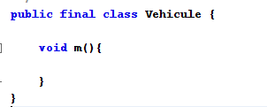
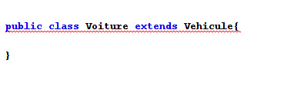
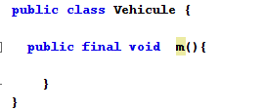
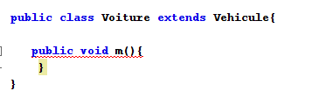
Final : classe/méthode
Classe final : ne peut avoir de classes filles
Méthode final : ne peut être redéfinie

Slide 21
Equals / Définition
La méthode equals() permet de vérifier si l'objet qui lui est fourni en paramètre est égal à l'objet sur laquelle la méthode est invoquée. Sa signature est la suivante : public boolean equals(Object obj)
L'opérateur == vérifie si deux objets sont identiques : il compare que les deux objets possèdent la même référence mémoire et sont donc en fait le même objet.
Deux objets identiques sont égaux mais deux objets égaux ne sont pas forcement identiques.
La méthode equals() vérifie l'égalité de deux objets : son rôle est de vérifier si deux instances sont sémantiquement équivalentes même si ce sont deux instances distinctes.
Chaque classe peut avoir sa propre implémentation de l'égalité mais généralement deux objets sont égaux si tout ou partie de leurs états sont égaux.

Slide 22
Equals / Implémentation
public class Animal
{
String name;
@Override
public boolean equals(Object obj) {
if (obj == null) {
return false;
}
if (getClass() != obj.getClass()) { // if(!(obj instanceof Animal))
return false;
}
final Animal animal = (Animal) obj;
if (this.name != animal.name) {
return false;
}
return true;
}
}

Slide 23
Classes et Interfaces

Slide 24
Rappel sur l’héritage
l'héritage multiple, une classe peut hériter en même temps de plusieurs super classes.
EtreHumain
Herbivore
Carnivore
Lapin
Homme
Lion
Ce mécanisme n'existe pas en Java!!
Solution : les interfaces

Slide 25
Interface : Présentation
Une interface est un modèle pour une classe
Une interface est un ensemble de constantes et de déclarations de méthodes abstraites.
Les interfaces ressemblent aux classes abstraites sur un seul point elles contiennent des membres expliquant certains comportements sans les implémenter.

Slide 26
Interface : Présentation
«interface»
From
«interface»
Dessinable
caclulSurface()
effacer(g: Graphics)
dessiner(Graphics g)
effacer(Graphics g)
Triangle
Cercle
Int x, y;
Int d,r;
dessiner(Graphics g)
effacer(Graphics g)
dessiner(Graphics g)
effacer(g: Graphics g)
Toutes les classes qui implémentent cette interface possèdent les méthodes et les constantes déclarées dans celle-ci.
Plusieurs interfaces peuvent être implémentées dans une même classe.

Slide 27
Interface : Présentation
Pour traduire la relation d’implémentation, on écrit explicitement le mot clé implements suivi du nom de l'interface implémentée
une classe concrète elle doit fournir une implémentation à chacune des méthodes abstraites définies dans l'interface (qui doivent être déclarées publiques)
class RectangleDessinable extends Rectangle implements Dessinable {
public void dessiner(Graphics g){
g.drawRect((int) x, (int) y, (int) largeur, (int) hauteur);
}
public void effacer(Graphics g){
g.clearRect((int) x, (int) y, (int)largeur, (int) hauteur);
}
}

Slide 28
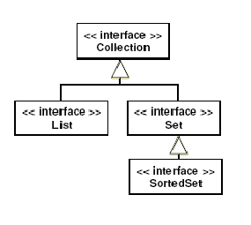
Héritage d’interfaces
De la même manière qu'une classe peut avoir des sous-classes, une interface peut avoir des "sous-interfaces"
Une sous interface
hérite de toutes les méthodes abstraites et des constantes de sa « super-interface »
peut définir de nouvelles constantes et
méthodes abstraites

Slide 29
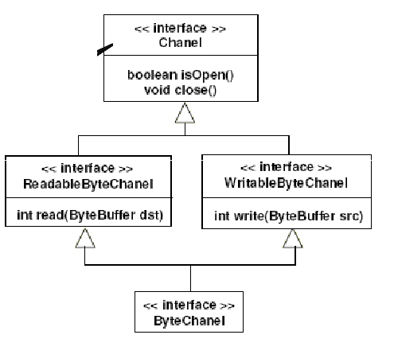
Héritage d’interfaces
A la différence des classes, une interface peut étendre plus d'une interface
à la fois
Les interfaces permettent de s’affranchir d ’éventuelles contraintes d’héritage.
Lorsqu’on examine une classe qui implémente une ou plusieurs interfaces, on est sûr que le code d’implémentation est dans le corps de la classe.

